Slide 1
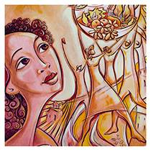
CAMPANHA DA FRATERNDADE ECUMÊNICA 2016
TEMA: CASA COMUM, NOSSA RESPONSABILIDADE.
Somos chamados a cuidar!

Slide 2
CAMPANHA DA FRATERNDADE ECUMÊNICA 2016
Lugar na Criação
Criação/Criador/Criaturas (tanto quanto todas as outras criaturas)
item 11 São Francisco de Assis na Encíclica – relação de irmãos e chamados a cuidar

Slide 3
CAMPANHA DA FRATERNDADE ECUMÊNICA 2016
2) Breve oração e reflexão
Salmo 8
Convite a entrar na próxima imagem

Slide 5
Ó Senhor, nosso Deus, como é grande vosso nome por todo o universo !
Desdobrastes nos céus vossa glória com grandeza, esplendor, majestade.
O perfeito louvor vos é dado pelos lábios dos pequeninos,
de crianças que a mãe amamenta.
Eis a força que opondes aos maus, reduzindo o inimigo ao silêncio,
Contemplando estes céus que plasmastes e formastes com dedos de artista;
vendo a lua e estrelas brilhantes, perguntamos: “Senhor, que é o homem, para dele assim vos lembrardes e o tratardes com tanto carinho?”
Pouco abaixo de Deus o fizestes, coroando-o de glória e esplendor; vós lhe destes poder sobre tudo, vossas obras aos pés lhe pusestes:
as ovelhas, os bois, os rebanhos, todo o gado e as feras da mata; passarinhos e peixes dos mares, todo ser que se move nas águas.
Ó Senhor, nosso Deus, como é grande vosso nome por todo o universo !

Slide 6
CAMPANHA DA FRATERNDADE ECUMÊNICA 2016
2) Breve oração e reflexão: Salmo 8
domínio item 67 Encíclica e cuidar
“dono de empresa”

Slide 7
CAMPANHA DA FRATERNDADE ECUMÊNICA 2016
2) Breve oração e reflexão: Salmo 8
desenvolvimento sustentável e integral – futuras gerações, fenômenos climáticos
Artigo 225 Constituição Federal
carinho de Deus por nós

Slide 8
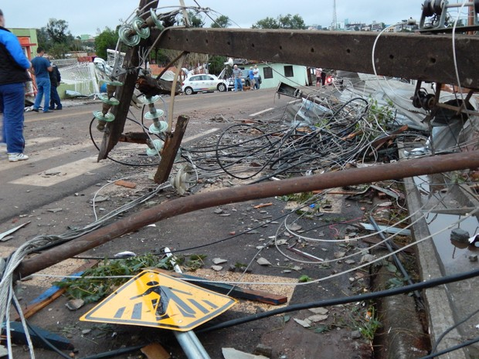
TORNADO EM SANTA CATARINA EM 20/04/15

Slide 9
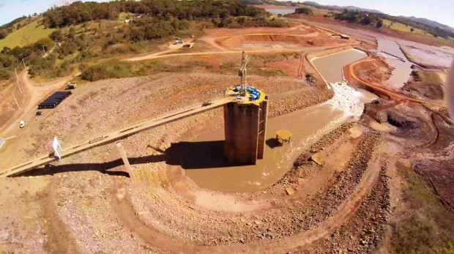
CRISE HÍDRICA NO ESTADO DE SÃO PAULO 2014-2015

Slide 10
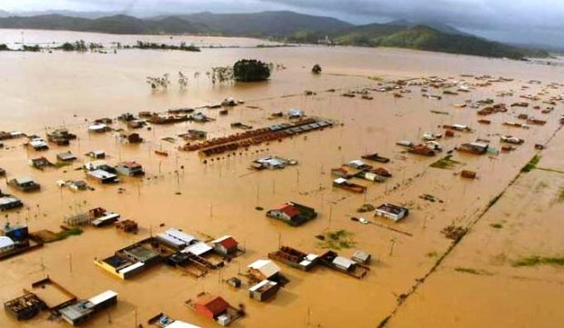
ENCHENTES EM SANTA CATARINA 2011

Slide 11
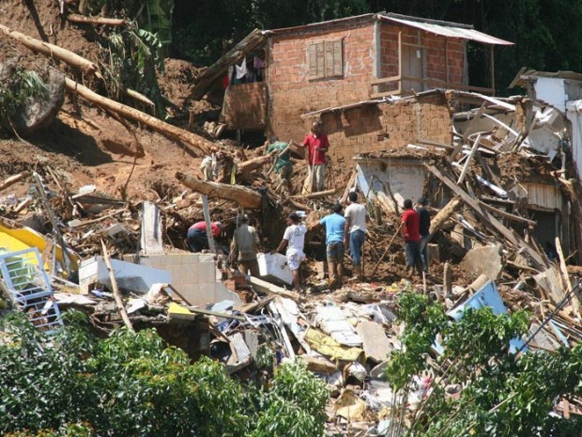
DESLIZAMENTO DE TERRA NO RIO DE JANEIRO

Slide 12
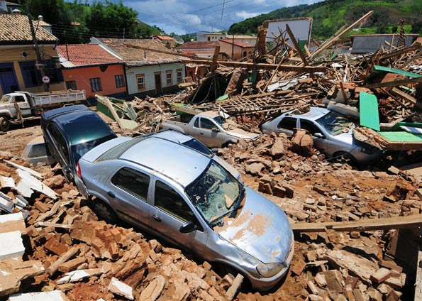
CHUVAS EM SÃ0 LUIS DO PARAITINGA

Slide 13
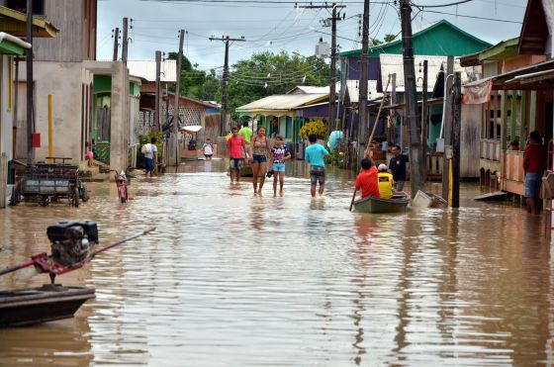
CHEIA NO ACRE

Slide 14
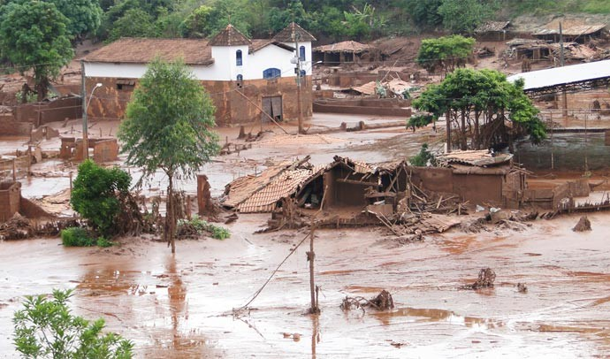
paracatu

Slide 15
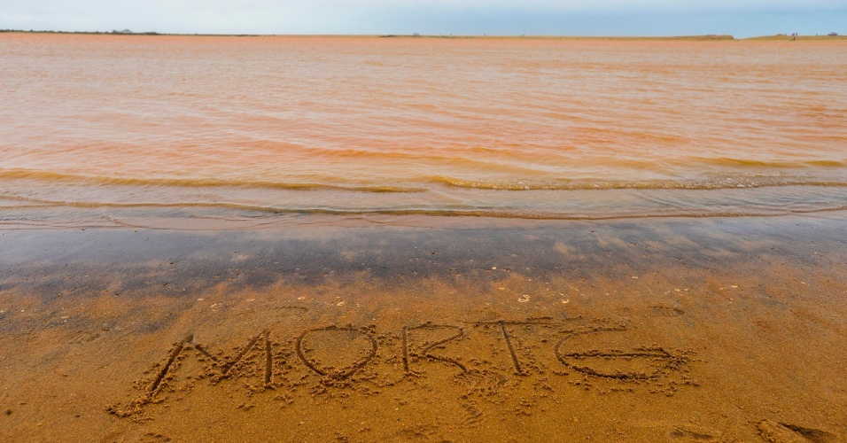
Foz do rio doce em linhares

Slide 16
CAMPANHA DA FRATERNDADE ECUMÊNICA 2016
Eis o sinal da aliança que estabeleço entre mim e vós e todos os seres vivos que estão convosco, por todas as gerações futuras. Ponho meu arco nas nuvens, como sinal de aliança entre mim e a terra. (Gn 9, 12-13)

Slide 17
CAMPANHA DA FRATERNDADE ECUMÊNICA 2016
3) Louvor
“Louvai e bendizei ao meu Senhor,
agradeça e sirva com grande humildade!”
louvor – nosso lugar e dependência de Deus e dos outros e do planeta. Deus criou, viu que era bom e se alegrou. Quem somos nós para não cuidar?
Gratidão –

Slide 18
CAMPANHA DA FRATERNDADE ECUMÊNICA 2016
3) Louvor
“Louvai e bendizei ao meu Senhor,
agradeça e sirva com grande humildade!”
Gratidão – agradecer pelo simples fato de existir
serviço com humildade
a pesca milagrosa e o apelo!

Slide 19
CAMPANHA DA FRATERNDADE ECUMÊNICA 2016
4) Desafio
“Que respostas podemos dar ao apelo do Papa Francisco com a recente Encíclica sobre Ecologia lembrando que o cristão deve ser sal e luz no mundo?”

Slide 20
CARTA ENCÍCLICA LAUDATO SI’
“Louvado sejas, meu Senhor!”
PAPA FRANCISCO
24 de Maio – Solenidade de Pentecostes – 2015
SOBRE O CUIDADO DA CASA COMUM
O QUE ESTÁ A ACONTECER À NOSSA CASA
O EVANGELHO DA CRIAÇÃO
A RAIZ HUMANA DA CRISE ECOLÓGICA
UMA ECOLOGIA INTEGRAL
ALGUMAS LINHAS DE ORIENTAÇÃO E AÇÃO
EDUCAÇÃO E ESPIRITUALIDADE ECOLÓGICAS - A conversão ecológica

